Slide 1
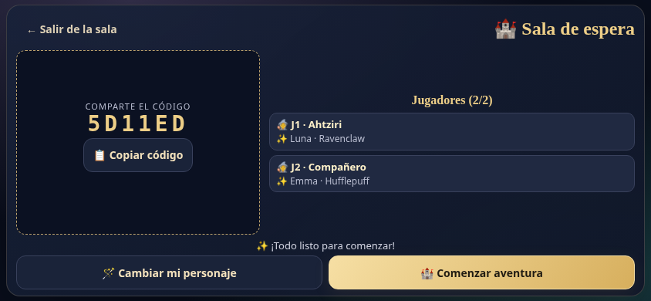
HOGWARTS PARTY · ENTREGA 3
Producto final y objetivo
• Juego web 2D de tablero por turnos.
• Dos jugadores humanos conectados a una misma sala.
• Modo individual contra un bot como función adicional.
• Objetivo de red: sincronizar acciones, retos y resultados.
Sala real de dos clientes contra el servidor local.
Hogwarts Party · Fase 3 · Versión revisada f5eabc2
01
Notes:
Abrir con el objetivo de la Fase 3. Aclarar que el modo individual es adicional y que la demostración principal usará dos clientes humanos. Mostrar el enlace o el código QR.

Slide 2
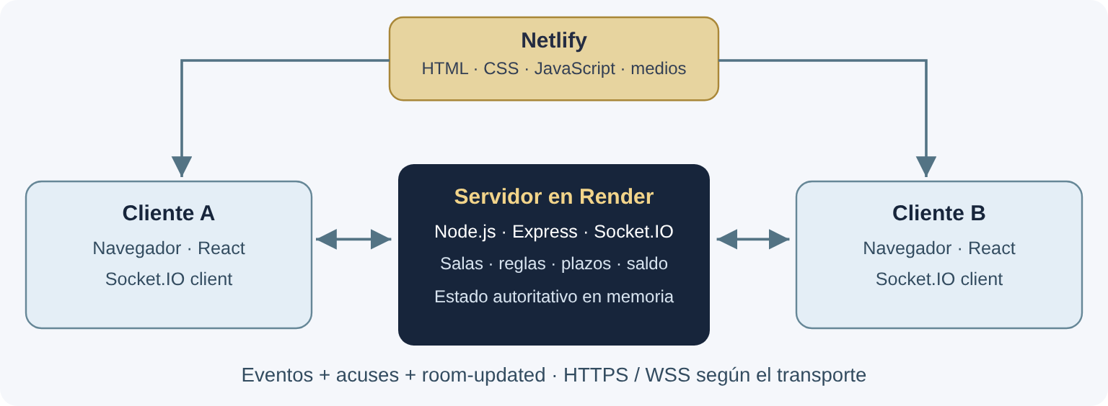
CONEXIÓN EN RED
Arquitectura cliente–servidor
Netlify entrega archivos · Render valida la partida · Socket.IO transporta los eventos
Hogwarts Party · Fase 3 · Versión revisada f5eabc2
02
Notes:
Señalar los dos clientes y el servidor autoritativo. No hay comunicación directa entre jugadores. Socket.IO puede empezar con sondeo y actualizarse a WebSocket; no es exclusivamente WebSocket.

Slide 3
FLUJO DE INTERACCIÓN
De la sala a la partida
• 1. Crear sala y recibir un código de seis caracteres.
• 2. Unirse desde un segundo cliente.
• 3. Elegir personajes distintos.
• 4. El creador inicia y el servidor distribuye el estado.
Hogwarts Party · Fase 3 · Versión revisada f5eabc2
03
Notes:
Nombrar create-room, join-room, select-character y start-game. Explicar que el servidor valida existencia, capacidad y permisos antes de cambiar la partida.

Slide 4
AUTORIDAD Y ESTADO COMPARTIDO
El servidor decide y sincroniza
• El cliente solicita roll-dice: no propone el resultado.
• El servidor valida el turno y genera el dado.
• También calcula posiciones, monedas, compras y victoria.
• room-updated publica una vista limitada a los participantes.
io.to(room.code).emit(
"room-updated", publicRoom(room)
);
Hogwarts Party · Fase 3 · Versión revisada f5eabc2
04
Notes:
Mostrar updateRoom y rollDice en server/index.cjs. Explicar que tener el mismo tablero dibujado no es suficiente: el estado llega del servidor y los clientes no pueden elegir sus premios.

Slide 5
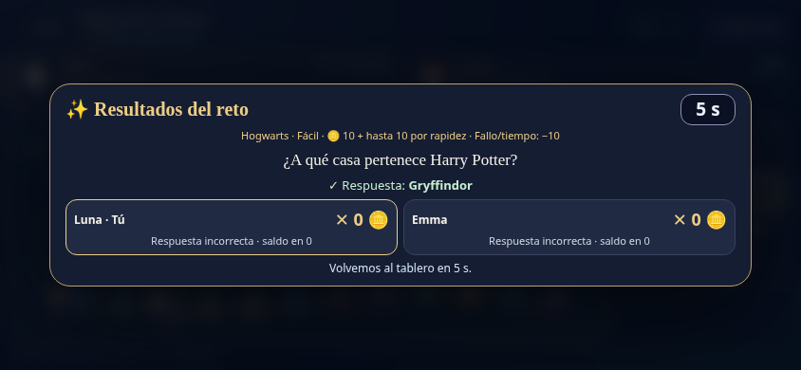
INTERACCIÓN SIMULTÁNEA
Retos, plazos y privacidad
• 20 segundos para responder; 5 para ver resultados.
• Una respuesta por participante, validada en el servidor.
• El rival no ve la opción enviada antes del cierre.
• Imágenes y clips se preparan antes de iniciar el plazo.
Resultado de un duelo con dos clientes de navegador.
Hogwarts Party · Fase 3 · Versión revisada f5eabc2
05
Notes:
Mostrar cómo un jugador responde y queda bloqueado mientras el otro sigue jugando. Al terminar, comparar el mismo resultado en ambos clientes. Las pistas se reciben mediante un acuse privado.

Slide 6
TRATAMIENTO DE ERRORES
Estabilidad y límites actuales
• Espera de conexión de hasta 90 segundos y botón Cancelar.
• Reintentos sin duplicar la solicitud de entrada.
• Acciones fuera de turno y respuestas tardías se rechazan.
• Al desconectar se pierde la partida activa: aún no hay recuperación.
Hogwarts Party · Fase 3 · Versión revisada f5eabc2
06
Notes:
Explicar el arranque de Render gratuito y el aviso de espera. Distinguir reconectar el transporte de restaurar una partida. No afirmar que las sesiones están guardadas o que el juego funciona sin Internet.

Slide 7
VERIFICACIÓN DEL PRODUCTO
Resultados comprobados
56
38
0
lógica y conexión
interfaz Chromium
casos fallidos
• 94 casos automatizados aprobados en la versión revisada.
• Dos clientes reales de navegador; reglas con reloj simulado.
• Pantallas verticales y horizontales desde 320×568 y 740×280.
• Análisis estático y compilación aprobados.
Hogwarts Party · Fase 3 · Versión revisada f5eabc2
07
Notes:
Mostrar evidencias/resultados.json. Aclarar que los relojes simulados prueban vencimientos y espera, no miden latencia real. No se hizo una prueba de carga ni validación formal de hardware físico.

Slide 8

DOS CLIENTES HUMANOS
Demostración ante la clase
• Crear una sala y compartir su código.
• Unirse, elegir personajes e iniciar desde el creador.
• Lanzar y comparar turno, posición y monedas.
• Resolver un duelo si aparece; mostrar la misma conclusión.
videojuego3d.netlify.app
Hogwarts Party · Fase 3 · Versión revisada f5eabc2
08
Notes:
Usar dos dispositivos o dos páginas. El dado de producción es aleatorio, por lo que no se puede garantizar una casilla de duelo inmediata. Llevar capturas o la prueba automatizada identificada como respaldo. Probar antes el acceso desde la red del aula.

Slide 9
SIGUIENTE ETAPA TÉCNICA
Mejoras y optimizaciones futuras
• Recuperar sesiones y persistir partidas.
• Medir latencia, memoria, tráfico y carga concurrente.
• Coordinar el estado si se utilizan varios procesos.
• Enviar cambios parciales y ampliar las pruebas en dispositivos físicos.
Hogwarts Party · Fase 3 · Versión revisada f5eabc2
09
Notes:
Priorizar recuperación de sesión y mediciones antes de asegurar escalabilidad. Recordar que las salas actuales viven en un Map en memoria de un proceso. La optimización aplicada hoy incluye SVG locales y descargar solo el medio activo.

Slide 10
CIERRE Y PREGUNTAS
Evidencia lista para revisión
• Informe: arquitectura, procedimientos, resultados y límites.
• Código: server/index.cjs, server/challenges.cjs y src/socket.js.
• Pruebas y evidencias incluidas con la entrega.
• El enlace público permite comprobar la interacción en red.
github.com/ahtziriHuerta/hogwarts-party-2
Hogwarts Party · Fase 3 · Versión revisada f5eabc2
10
Notes:
Cerrar relacionando cada entregable con la consigna. Tener el repositorio abierto en la rama correcta y el guion con respuestas técnicas. La exposición y las pruebas desde la red del aula las realiza la estudiante.

